Slide 1
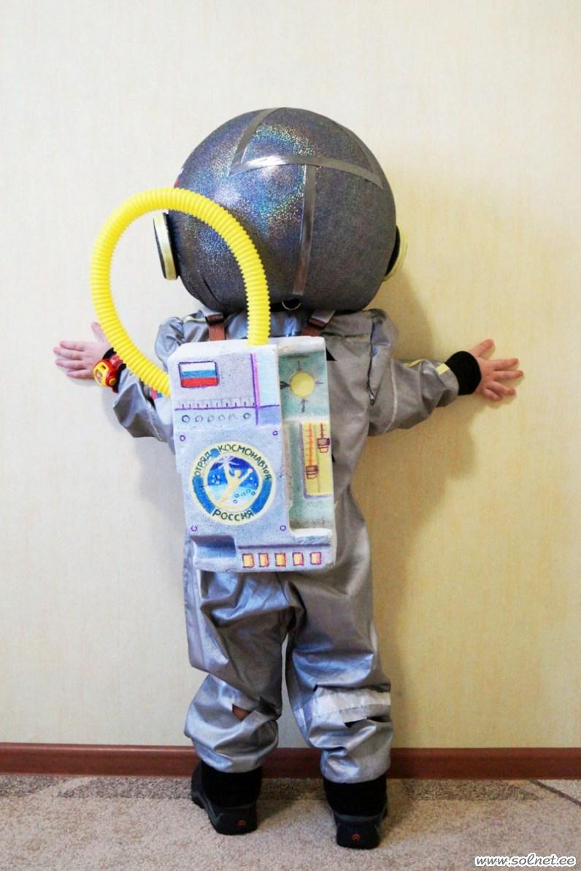
Проект «Если только захотим-тоже к звёздам полетим!»
Участники:
Дети
Родители
Воспитатели

Slide 2
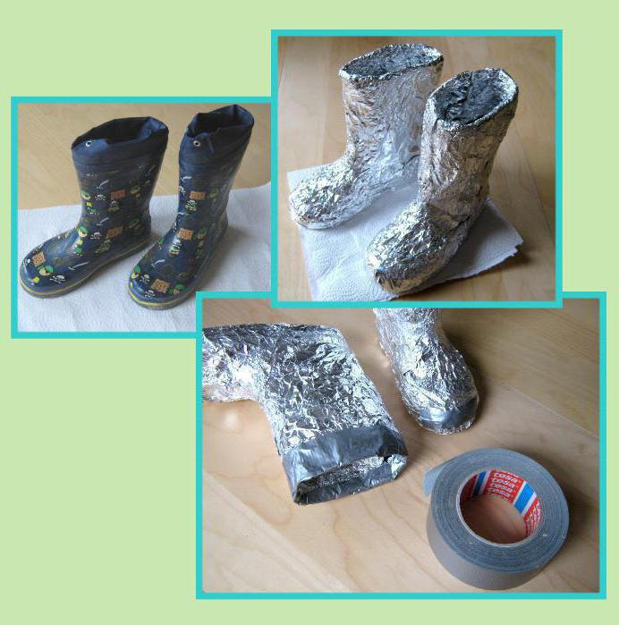
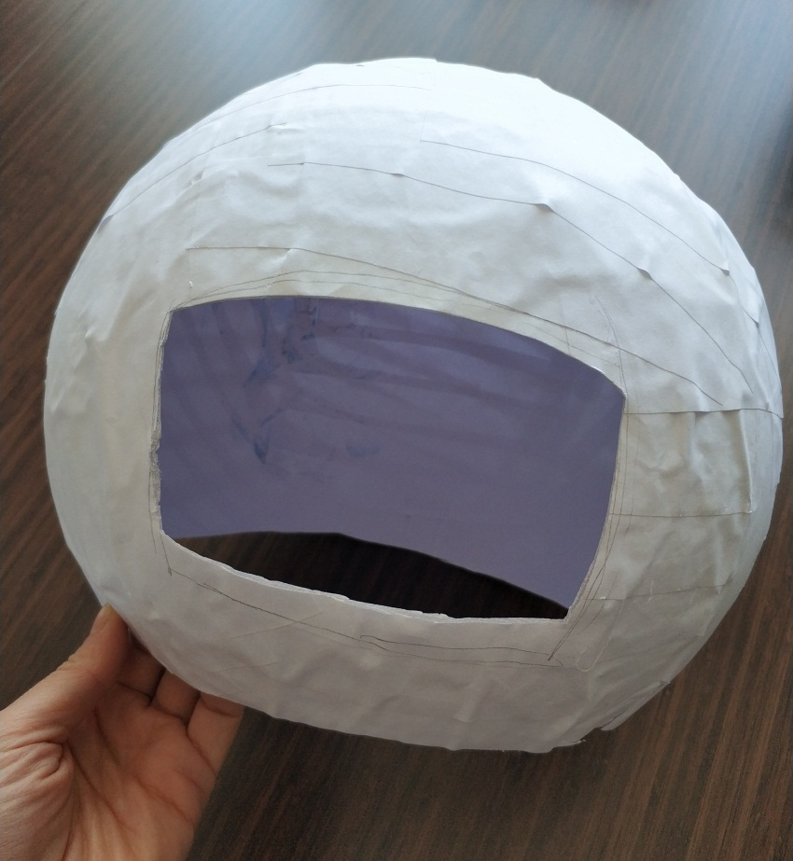
Цель проекта Изготовление костюма космонавта, для выставки.

Slide 3
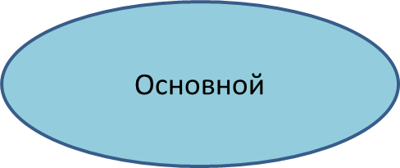
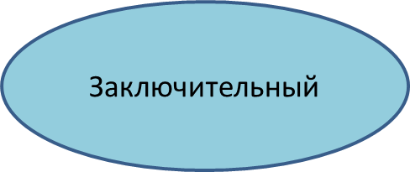
Этапы проекта
Подготовительный

Slide 4
Подготовительный этап
Что мы знаем? | Что мы хотим узнать? | Что будем делать?
-В костюме летают в космос (Максим) -Костюмы изготавливают на фабриках (Дима) - В этих костюмах нельзя гулять по улице(Лена) -Костюм можно сделать своими руками (Алина) | - Кто придумал костюм? (Марина) - Как космонавты выбирают костюмы? (Даша) -Как сделать костюм самим? (Толя) - Кто поможет узнать о космосе и костюме (Яна) | -Сходить в музей космонавтики(Андрей) -Найти дома материалы для изготовления костюма (Катя) - Пригласить дедушку Никиты и узнать как и из чего сделать костюм(Ира)

Slide 5
Задачи для детей
Пригласить дедушку Никиты, чтобы узнать какой должен быть костюм космонавта?
Сходить в музей на экскурсию, чтобы узнать историю о космосе
Спросить у родителей, что они знают о космосе?
Найти дома материал, который пригодиться для изготовления.

Slide 6
Основной этап
Организовать экскурсию в музей космонавтики;
Просмотр мультфильма «Белка и стрелка»;
Рассказ дедушки Никиты как и из чего можно сделать костюм космонавта;
Выход в холл детского сада, для установления костюма для выставки.

Slide 7
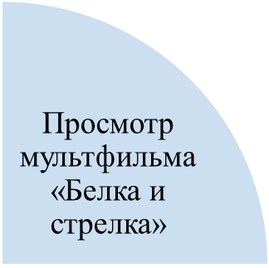
Основной этап

Slide 8
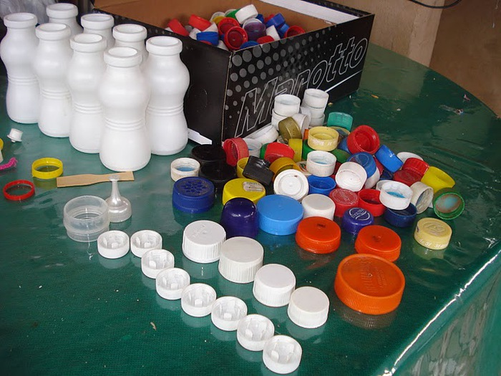
Принести из дома материал для изготовления

Slide 9
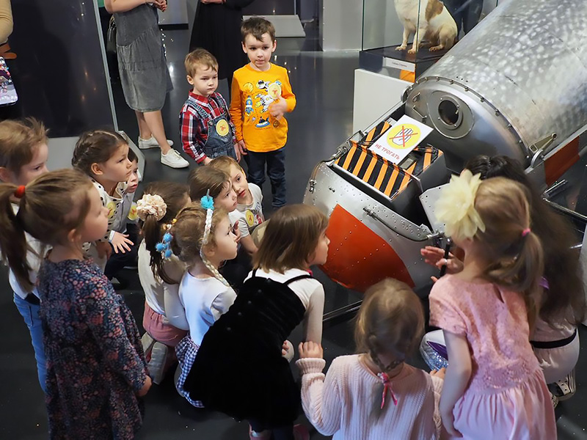
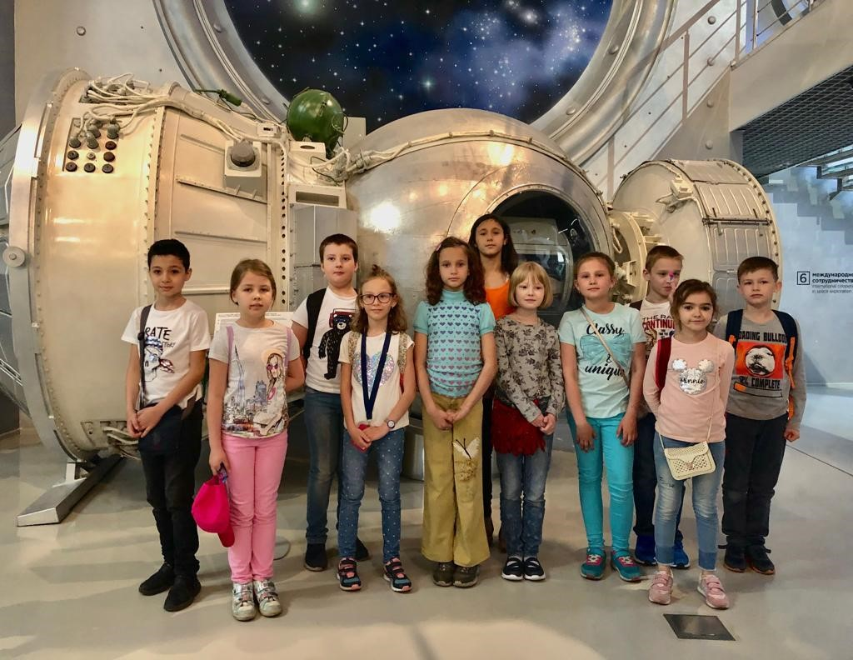
Посетить музей космонавтики

Slide 10
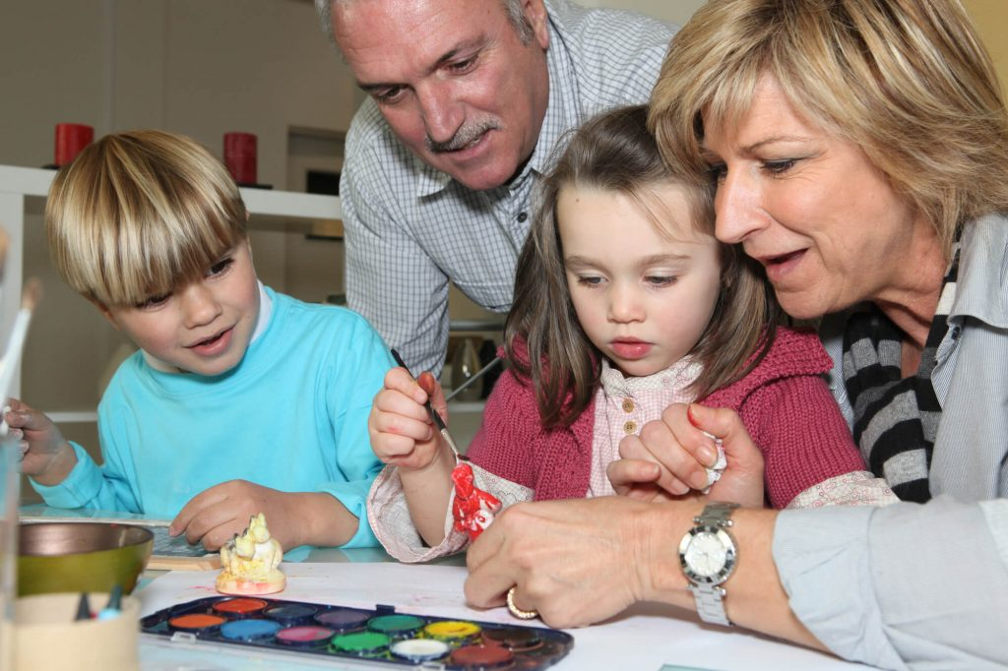
Пригласить дедушку Никиты

Slide 11
Заключительный этап Установка костюма на выставке

Slide 12
Активность детей

Slide 13
Благодарим за участие в пректе

